Slide 1



«Проект отработки практических навыков
по вопросам производственной безопасности»
Разработчики проекта:
Ганьжин Иван
Ганьжина Ульяна
Дубровина Вера
Ефимова Анастасия
Никонова Мария
Полушкина Ирина
г. Пермь, 2020

Slide 2

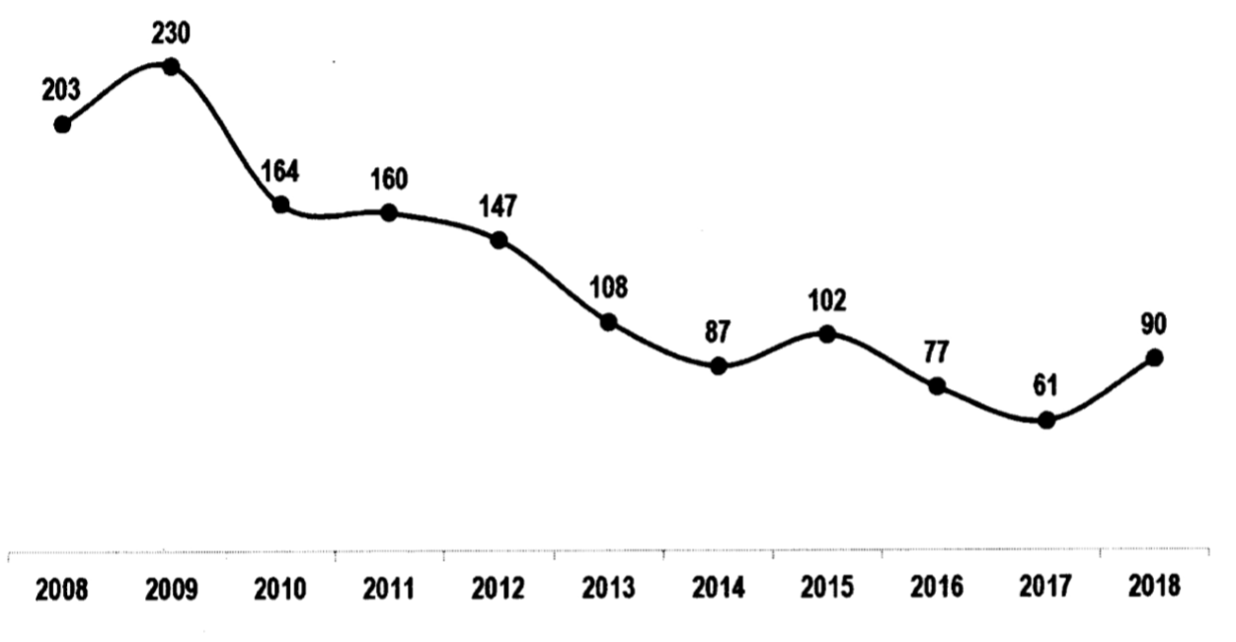
Производственный травматизм на производстве
В 2018 году в ПАО «Газпром» произошло 65 несчастных случаев, пострадало 90 человек в том числе 3 со смертельным исходом
Количество пострадавших в несчастных случаях на производстве в дочерних обществах и филиалах ПАО «Газпром»
«Мероприятие для развития практических навыков и укрепления знаний в области производственной безопасности на производстве для работников филиала»

Slide 3

Обоснование идеи
Проблема
Недостаточный уровень теоретических знаний и практических навыков в области производственной безопасности у работников филиала
Аудитория
Вовлечение в процесс работников всех возрастов
«Мероприятие для развития практических навыков и укрепления знаний в области производственной безопасности на производстве для работников филиала»

Slide 4
Цель проекта
Формирование высокой культуры соблюдения производственной безопасности в филиале
Развитие командного духа и сплоченности коллектива
Развитие культурных традиций на предприятии
Повышение теоретических знаний и развитие практических навыков в вопросах производственной безопасности
«Мероприятие для развития практических навыков и укрепления знаний в области производственной безопасности на производстве для работников филиала»

Slide 5

Участники проекта
Руководство Кунгурского ЛПУМГ
Первичная профсоюзная организация
Совет молодёжи
Работники структурных подразделений
«Мероприятие для развития практических навыков и укрепления знаний в области производственной безопасности на производстве для работников филиала»

Slide 6
План реализации проекта
№ п/п | Мероприятия | Сроки выполнения
1 | Формирование идеи | 16 – 31 декабря 2020
2 | Разработка и утверждение проекта | 10 – 31 января 2020
3 | Подготовка к проведению мероприятия | 01 – 26 февраля 2020
4 | Проведение мероприятия | 27 - 28 февраля 2020
5 | Предварительное подведение итогов | 01 – 27 марта 2020
6 | Окончательное подведение итогов | При проведении ежегодной проверки знаний
«Мероприятие для развития практических навыков и укрепления знаний в области производственной безопасности на производстве для работников филиала»

Slide 7
Бюджет проекта
№ п/п | Статья затрат | Сумма, руб.
1 | Материалы | 4 054
2 | Печатная продукция | 2 000
3 | Наградная продукция | 10 000
4 | Трудозатраты | 22 860
Итого |  | 38 914
«Мероприятие для развития практических навыков и укрепления знаний в области производственной безопасности на производстве для работников филиала»

Slide 8
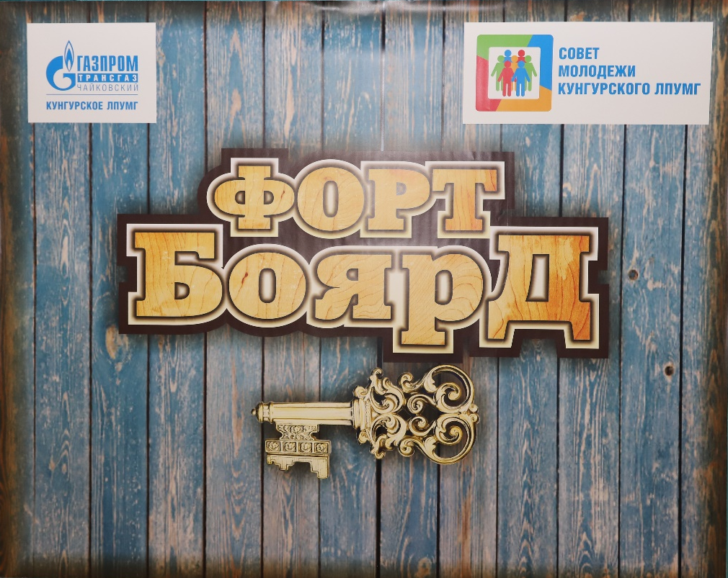
Спортивно-производственное мероприятие «Форт-Боярд»
1. Вопросы по охране труда
2. Вопросы по обеспечению экологической безопасности
3. Практические ситуации:
3.1. Оказание первой помощи пострадавшему
3.2 Порядок действий при возникновении пожара
3.3. Устранение неисправности в электрической цепи
4. Задачи на логику
«Мероприятие для развития практических навыков и укрепления знаний в области производственной безопасности на производстве для работников филиала»

Slide 9

Ожидание от реализации проекта
Повышение уровня знаний в области производственной безопасности;
Отработка практических навыков;
Проявление заинтересованности в вопросах соблюдения безопасности на производстве
«Мероприятие для развития практических навыков и укрепления знаний в области производственной безопасности на производстве для работников филиала»

Slide 10

Перспективы дальнейшего развития
В дополнение к обучению, проверке знаний и инструктажам по вопросам производственной безопасности ежегодно применять данную игровую форму для получения знаний и навыков в данной области;
Применять данный формат для получения знаний и практических навыков в других сферах деятельности филиала.
«Мероприятие для развития практических навыков и укрепления знаний в области производственной безопасности на производстве для работников филиала»

Slide 11

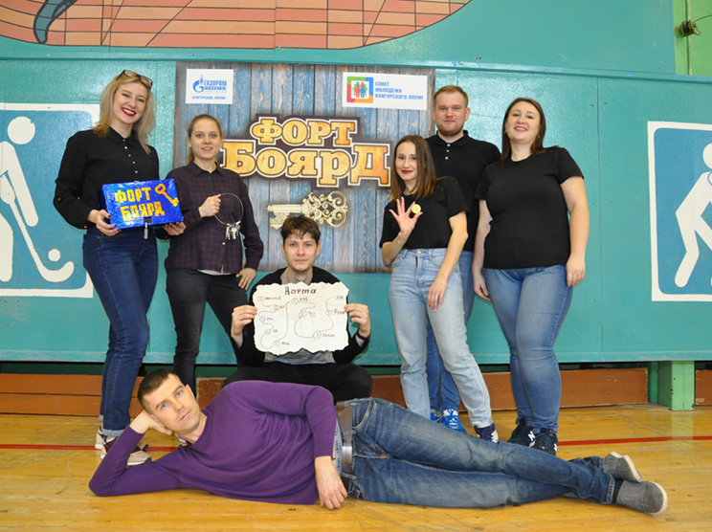

Спасибо за внимание!
«Мероприятие для развития практических навыков и укрепления знаний в области производственной безопасности на производстве для работников филиала»

